Slide 1
Thứ bảy ngày 04 tháng 1 năm 2025
Công nghệ
Sử dụng máy thu thanh

Slide 2
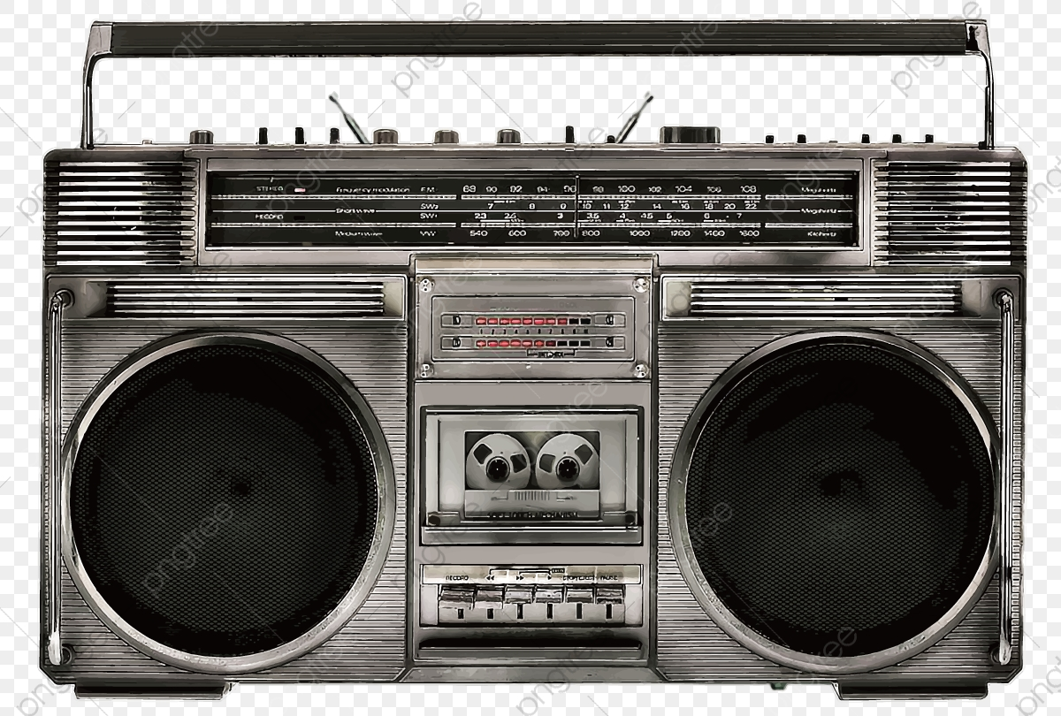
Em hãy dự đoán xem thiết bị trên có tên là gì?

Slide 4
Thứ hai ngày 17 tháng 10 năm 2022
Công nghệ
Bài 4: SỬ DỤNG MÁY THU THANH (T1)

Slide 5
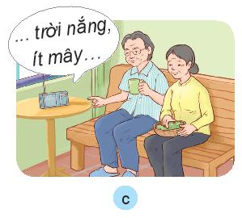
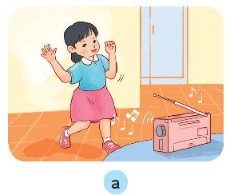
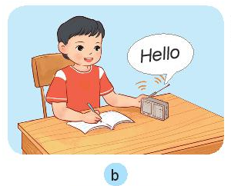
CÔNG NGHỆ
Bài 4: SỬ DỤNG MÁY THU THANH (T1)
1. Tác dụng của máy thu thanh.
- Em hãy quan sát hình 1 và cho biết Minh, Hoa, ông bà đang sử dụng máy thu thanh để làm gì?
Hình 1

Slide 6
Bài 4: SỬ DỤNG MÁY THU THANH (T1)
1. Tác dụng của máy thu thanh.
- Em hãy quan sát hình 1 và cho biết Hoa đang sử dụng máy thu thanh để làm gì ?
→ Hoa đang sử dụng máy thu thanh để nghe nhạc.
Hình 1

Slide 7
CÔNG NGHỆ
Bài 4: SỬ DỤNG MÁY THU THANH (T1)
1. Tác dụng của máy thu thanh.
- Em hãy cho biết Minh đang sử dụng máy thu thanh để làm gì?
→ Minh đang sử dụng máy thu thanh để học tiếng anh.
Hình 1

Slide 8
CÔNG NGHỆ
Bài 4: SỬ DỤNG MÁY THU THANH (T1)
1. Tác dụng của máy thu thanh.
- Em hãy cho biết ông bà đang sử dụng máy thu thanh để làm gì?
→ Ông bà đang sử dụng máy thu thanh để nghe thông tin về thời tiết.
Hình 1

Slide 9
CÔNG NGHỆ
Bài 4: SỬ DỤNG MÁY THU THANH (T1)
1. Tác dụng của máy thu thanh.
Hình 1
* Tác dụng:
- Máy thu thanh dùng để nghe chương trình phát thanh.
- Nội dung chương trình phát thanh thường là: tin tức, thông tin giải trí và một số chương trình giáo dục.

Slide 10
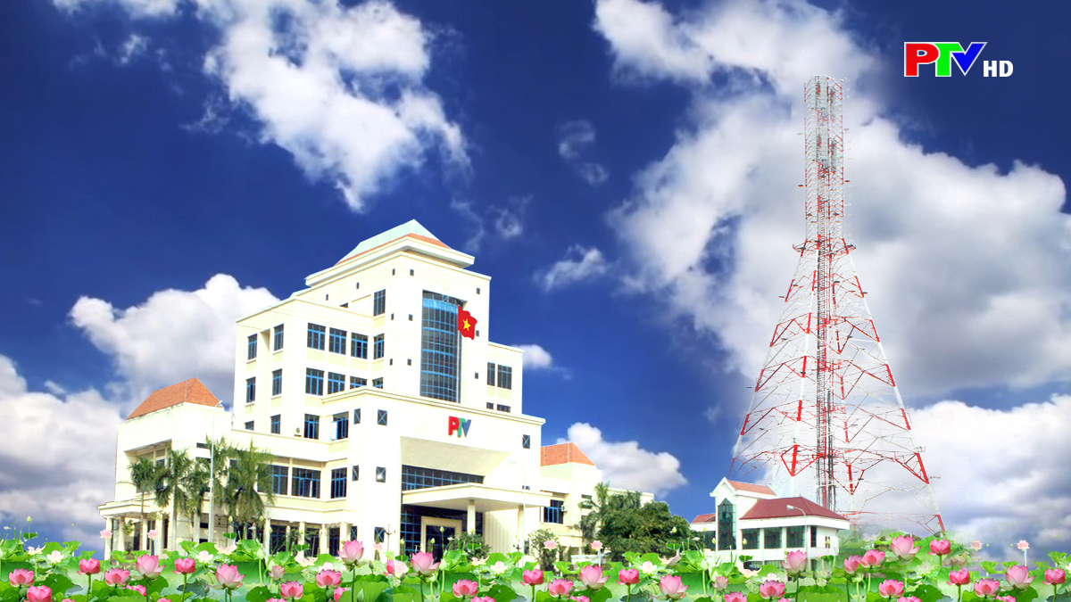
CÔNG NGHỆ
Bài 4: SỬ DỤNG MÁY THU THANH (T1)
2. Mối quan hệ giữa đài phát thanh và máy thu thanh.
ĐÀI PHÁT THANH

Slide 11
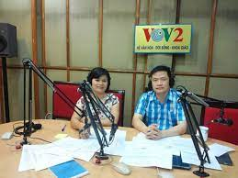
CÔNG NGHỆ
Bài 4: SỬ DỤNG MÁY THU THANH (T1)
2. Mối quan hệ giữa đài phát thanh và máy thu thanh.
phát thanh viên

Slide 12
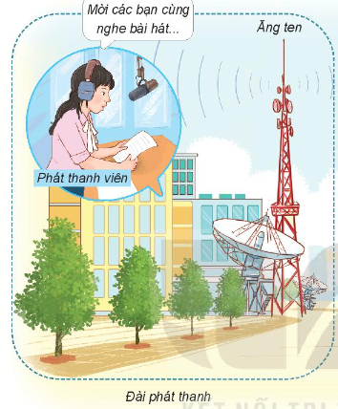
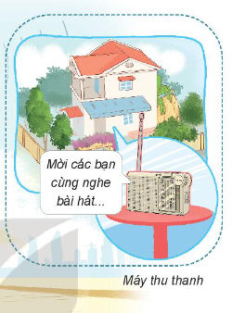
Thứ……ngày…..tháng…..năm…….
CÔNG NGHỆ
Bài 4: SỬ DỤNG MÁY THU THANH (T1)
2. Mối quan hệ giữa đài phát thanh và máy thu thanh.
Cùng nhau quan sát hình 2, tìm từ thích hợp và hoàn thiện câu dưới đây để thể hiện mối quan hệ giữa đài phát thanh và máy thu thanh.
......................... là nơi sản xuất các chương trình phát thanh và phát tín hiệu truyền thanh qua ăng ten.
....................... là nơi thu nhận các tín hiệu qua ăng ten và phát ra loa.

Slide 13
Đài phát thanh
Máy thu thanh
......................... là nơi sản xuất các chương trình phát thanh và phát tín hiệu truyền thanh qua ăng ten.
Đài phát thanh
....................... là nơi thu nhận các tín hiệu qua ăng ten và phát ra loa.
Máy thu thanh

Slide 14
CÔNG NGHỆ
Bài 4: SỬ DỤNG MÁY THU THANH (T1)
2. Mối quan hệ giữa đài phát thanh và máy thu thanh.
Đài phát thanh Tiếng nói Việt Nam hay còn gọi là Đài Tiếng nói Việt Nam, được thành lập vào tháng 9 năm 1945, trụ sở đặt tại Hà Nội. Đến nay đài vẫn đang hoạt động bình thường.

Slide 15
Vận dụng

Slide 16
Câu 1: Đài phát thanh tiếng nói Việt Nam có trụ sở ở đâu?
Đáp án: Hà Nội

Slide 17
Câu 2: Tác dụng của Máy thu thanh là?
A. Để nghe các chương trình phát thanh
B. Để nghe các chương trình truyền hình
C. Để nghe các chương trình phát thanh và truyền hình

Slide 18
Câu 3: Nơi sản xuất các chương trình phát thanh và phát tín hiệu truyền thanh qua ăng ten?
A. Máy thu thanh
B. Đài phát thanh

